Slide 1
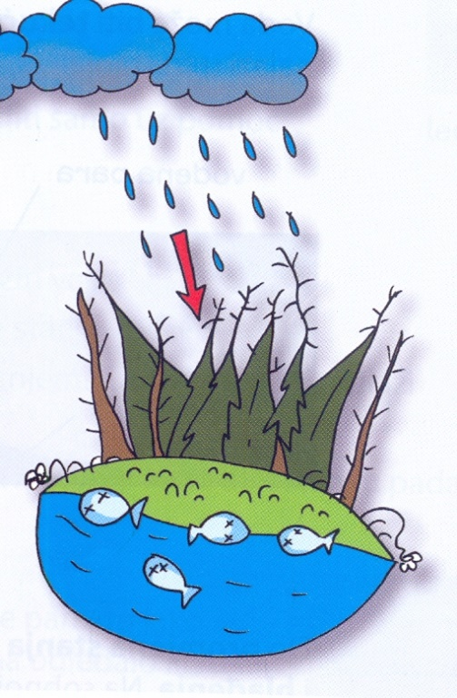
Podneblje i vremenska obilježja zavičaja
Vesna Bego, OŠ Dragutina Domjanića, Sveti Ivan Zelina

Slide 2
Uobičajena vremenska obilježja godišnjih doba na nekom području nazivamo
podneblje.

Slide 3
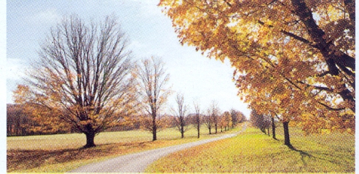
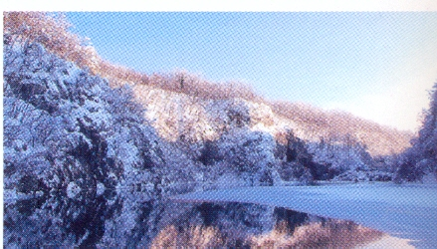
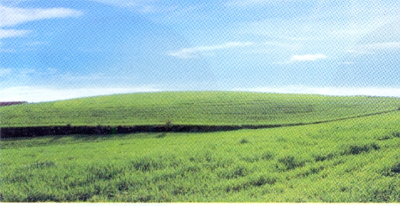
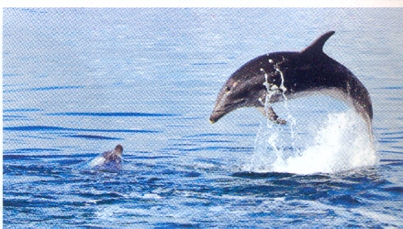
U našem se zavičaju izmjenjuju četiri godišnja doba:
jesen
zima
proljeće
ljeto

Slide 4
Podneblje drugim riječima nazivamo:
reljef
padaline
klima

Slide 5
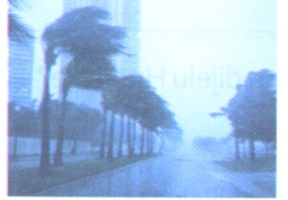
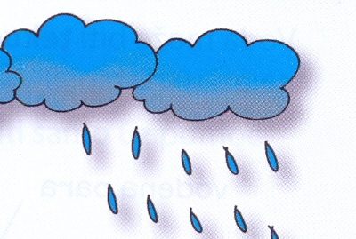
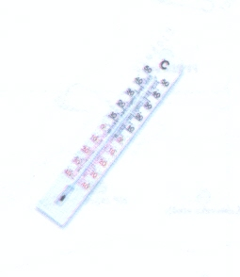
Vremenske pojave su:
vjetar
naoblaka
oborine
temperatura zraka

Slide 6
Temperatura zraka mjeri se:
barometrom
termometrom
manometrom

Slide 7
Temperatura zraka izražava se u
stupnjevima Celzijevim.

Slide 8
Sitne kapljice vode koje lebde u zraku su:
rosa
magla
kiša

Slide 9
Smrznuta voda koja pada iz oblaka naziva se
snijeg.

Slide 10
Sitne ledene iglice koje se nakupe na tlu, predmetima i drveću nazivamo:
snijeg
inje
mraz

Slide 11
Kiša koje se ledi na tlu naziva se
poledica.

Slide 12
Zadane pojmove spoji crtom.
rosa
inje
tuča
komadići leda
ledene iglice
kapljice vode

Slide 13
Uređaji za praćenje vremenskih prilika nalaze se:
na autobusnoj postaji
na željezničkom kolodvoru
na meteorološkoj postaji

Slide 14
Podneblje utječe na život ljudi, biljaka i životinja.
DA NE

Slide 15
Odgonetni ime zavičaja.
vruća ljeta i hladne zime
vruća ljeta i blage zime
nizinski zavičaj
primorski zavičaj
svježa ljeta i hladne zime
topla ljeta i hladne zime
gorski zavičaj
brežuljkasti zavičaj

Slide 16
Bravo !

